Slide 1
Minería e Hidrosfera
noviembre de 2015

Slide 2
Características de las aguas naturales
EL AGUA
El agua es la fuente de la vida en la Tierra. El cuerpo de los animales y el hombre contienen entre un 60- 70% de agua. Por lo tanto, ningún organismo puede sobrevivir sin un suministro relativamente constante de este elemento. Una persona siente sed después de perder un 1% de líquido corporal y corre peligro de muerte si la pérdida llega al 10%.
Desde el punto de vista de su aprovechamiento, el agua es un recurso natural renovable, aunque escaso.
El agua dulce, en particular, estructura el paisaje físico, es la base de las características climáticas, y tiene una gran influencia en los patrones de crecimiento económico y demográfico.
Sin embargo, mientras más crecen las poblaciones humanas, mayores son los requerimientos y demandas de este recurso.

Slide 3
En el planeta hay más de 1000 millones de personas que no tienen acceso al agua potable:
Cerca de 3000 millones de personas no tienen acceso a saneamiento y de estos, 1 billón de niños vive sin un saneamiento básico un niño muere cada 20 segundos como resultado de esta falta de saneamiento
Una de cada cuatro personas menores de 5 años muere de enfermedades que se transmiten a través del agua -1.5 millones de niños mueren de diarrea al año

Slide 4
Dos tercios de las personas que no tienen acceso al agua limpia ganan menos de 500 pesos chilenos al día, lo que indica una convergencia entre la falta de agua y la pobreza;
Debemos saber que para producir el equivalente de una caloría alimenticia se necesita al menos de un litro de agua
En este momento son 8 puntos en el mundo por los cuales podría desatarse más conflictos de los que hay, o de plano una guerra por obtener los derechos sobre el agua.

Slide 5
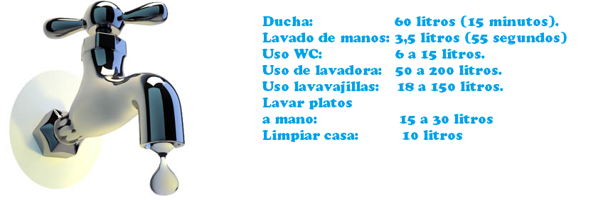

Slide 6
Consumo de agua en Chile
Los que más consumen
Sector | Comuna | Litros al día por persona
Pan de Azúcar | Colina | 1120
Villa Los Domínicos | Las Condes | 939
Chicureo | Colina | 705
Los Trapenses | Lo Barnechea | 677
Valle Escondido | Lo Barnechea | 601
Los que menos consumen
Alerce Sur | San Pedro de la Paz | 11
Chinquihue | Puerto Montt | 42
Los Queñes | Curicó | 56
Cobquecura | Cobquecura | 63
Frutillar | Frutillar | 64
La SISS está embarcada en una Campaña de Uso Resp

Slide 7
l Auto | 400 litros
Uso de la lavadora | 285 litros
En un baño de tina | 200 litros
En la ducha | 80 a 120 litros
En lavado de loza | 15 a 30 litros
Al lavarse los dientes o afeitarse con el agua corriendo | 24 litros
Al vaciar el estanque del WC | 10 a 22 litros

Slide 8
Proyección de las necesidades de agua hacia el 2025 Hacia el año 2025, el número de personas con severa escasez de agua, aumente en mil millones.
Si se consideran aquellas personas con un nivel medio de necesidad, el número llega a CUATRO MIL MILLONES.
Crecimiento proyectado 9000 millones de personas hacia 2050, sin embargo la cantidad total de agua en el planeta no aumenta. Incluso el agua de fuentes alcanzables disminuye a tasas alarmantes.

Slide 9
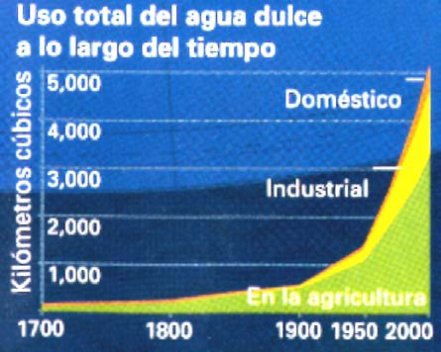
Un consumo en aumento Como resultado de la Revolución Industrial (c.a.1850), la explosión demográfica y la agricultura, en la actualidad se consume 45 veces la cantidad de agua utilizada en 1700.

Slide 10
CICLO HIDROLOGICO O DEL AGUA
El ciclo hidrológico es el que recolecta, purifica y distribuye la cantidad fija de agua que existe en el planeta. Sin agua, los otros ciclos de nutrientes no existirían en sus formas actuales, ya que es uno de los medios más importantes para el movimiento de los nutrientes en el ecosistema.
La energía solar y la gravitacional, convierten continuamente el agua de un estado a otro y la mueve entre el océano, el aire, la tierra y los organismos vivos.
La cantidad de agua en el planeta se ha mantenido relativamente constante a través del tiempo, conformando una sola unidad, controlada a través del ciclo del agua.

Slide 11
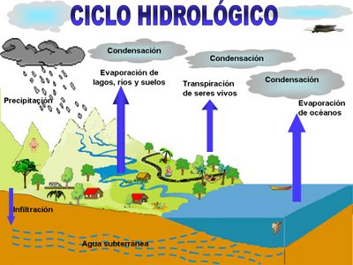
CICLO HIDROLOGICO DEL AGUA

Slide 12
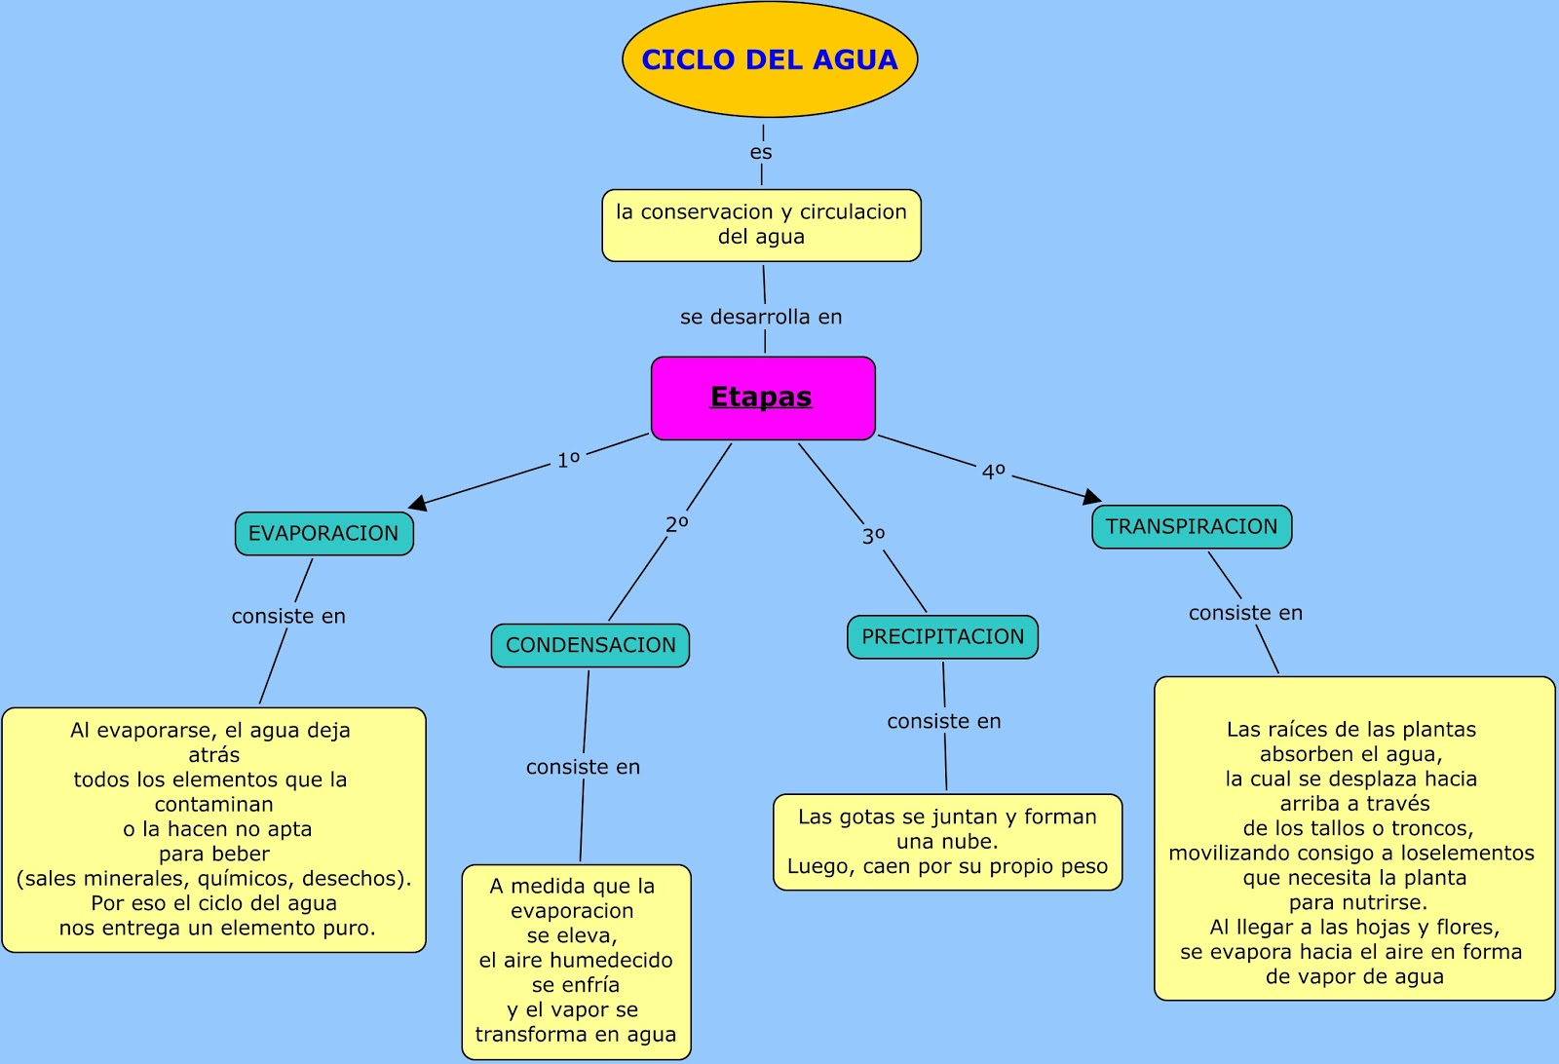
CICLO HIDROLOGICO DEL AGUA

Slide 13
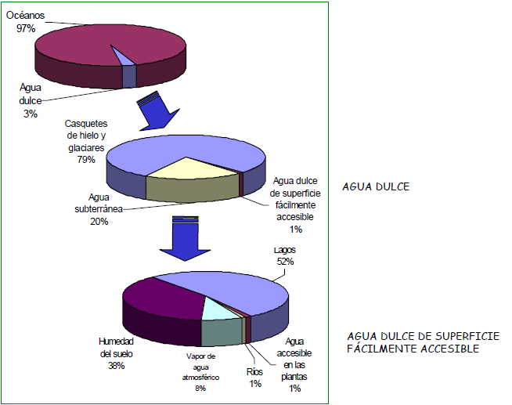

Slide 14
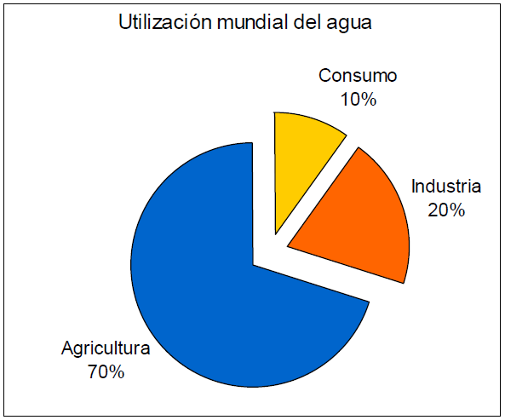

Slide 15
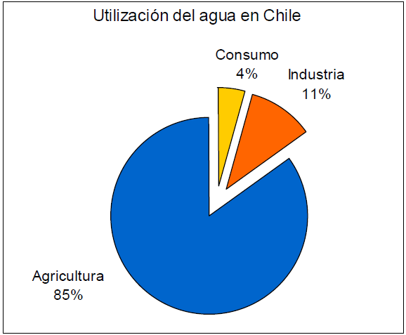

Slide 16
Parámetros de calidad químicos
pH: Es la medida de la acidez del agua. El valor de 7 indica la neutralidad, y es el más deseable, por lo general, para la mayor parte de las aplicaciones. Los valores más distantes indican alta reactividad, y son siempre indeseables pues suelen llevar asociados otros problemas, como un alto contenido en sales (y a menudo en metales pesados), debido precisamente a dicha reactividad
El pH se define como el logaritmo negativo de base 10 de la actividad de los iones hidrógeno:

Slide 17
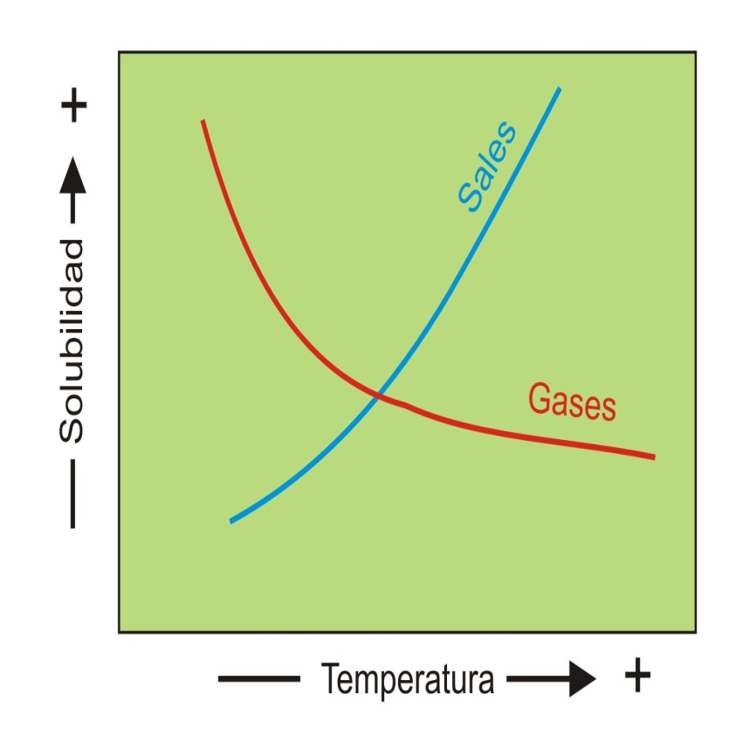
Temperatura: Constituye otro tipo de contaminación de las aguas, denominada contaminación térmica. Naturalmente, depende del nivel térmico del aire en el entorno (o de las rocas-almacén, en las aguas subterráneas), aunque en ocasiones presenta condicionantes propios, ya sean naturales (aguas termales), o antrópicos (industrias que implican el calentamiento de aguas: centrales térmicas).
Al igual que en caso anterior, a menudo implica también otros problemas, debido a la relación que se establece entre temperatura y solubilidad de sales y gases

Slide 18
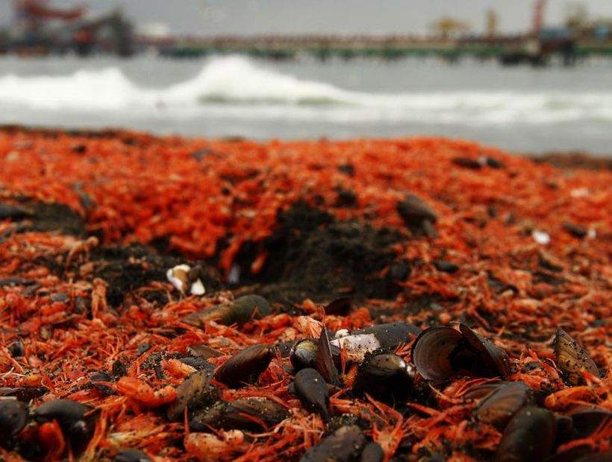
VARAZÓN DE LANGOSTINOS EN CORONEL

Slide 19
Contenido en gases:
La proporción de gases disueltos en las aguas naturales depende de factores diversos, entre ellos la temperatura, la presión (sobre todo en aguas subterráneas) y la presencia de gases en la atmósfera en contacto.
Dentro de los gases más importantes se tiene:
CO₂
SO₂,
O2: necesario para NH4 (toxico)_> NO2 o NO3

Slide 20
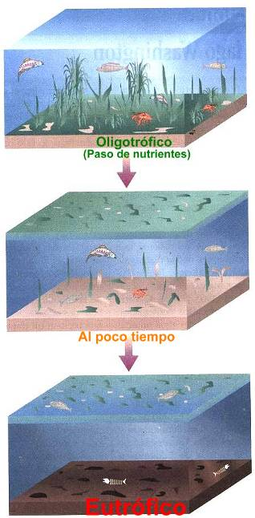
Contenido en sales:
Las aguas naturales siempre presentan un cierto contenido en sales, necesarias como nutrientes para la mayor parte de los organismos vivos.
La conductividad del agua es una medida que nos relaciona la capacidad del agua natural para conducir la electricidad en respuesta al contenido total en sales que presenta (“dureza” del agua).
La conductividad es un parámetro aproximado, pero muy útil por lo fácil que resulta su medida. El contenido en sales implica la presencia de aniones y cationes, que tienen dos orígenes: reacciones de equilibrio gases-agua, y disolución de los compuestos solubles de las rocas del entorno.

Slide 21
Contenido en sales:
Aniones : bicarbonato, sulfato y cloruro
Cationes: Ca²⁺, Mg²⁺ y Na⁺.
Esenciales para la vida de las plantas: fosfatos (PO₄³⁻) y nitratos (NO₃⁻)
Altas concentraciones producen el fenómeno de “eutrofización”.
En ecología el término eutrofización designa el enriquecimiento en nutrientes de un ecosistema. El uso más extendido se refiere específicamente al aporte más o menos masivo de nutrientes inorgánicos en un ecosistema acuático

Slide 22
Sólidos en suspensión:
Las aguas contienen partículas en suspensión, que son arrastradas y producen la turbidez más evidente.
Son de dos tipos: suspensiones y partículas en sentido estricto (partículas sólidas arrastradas).
Las partículas en suspensión constituyen un problema en cuanto a la calidad del agua no solo por su presencia, que constituye un factor negativo principalmente por su aspecto, sino también porque a menudo a estas partículas sólidas se adhieren (adsorción, absorción) una gran cantidad de contaminantes: metales pesados como el plomo o el mercurio, bacterias, etc.
En este sentido, las arcillas, por sus particulares propiedades estructurales (armazón en capas, desequilibrio de cargas) juegan un papel muy importante.

Slide 23
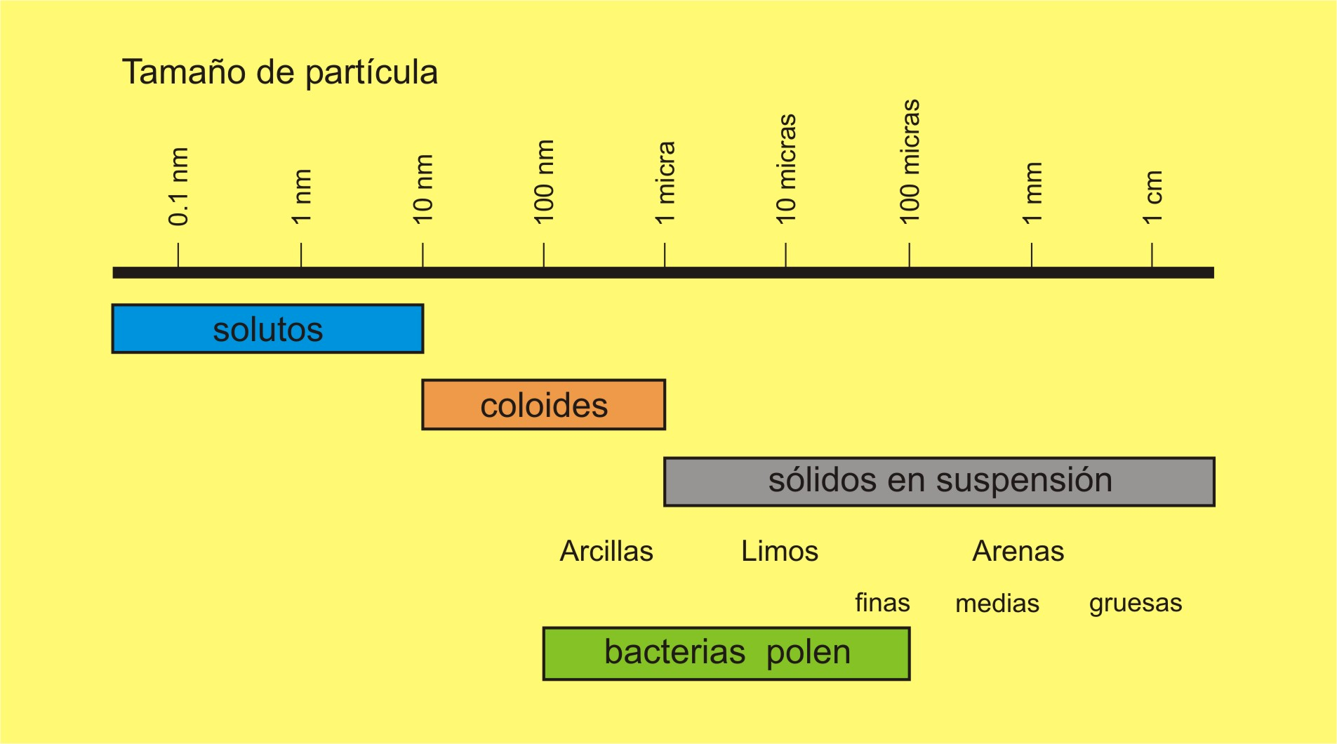
Granulometría

Slide 24
Contenido orgánico:
Fuente o actividad | Contaminante orgánico
Desechos humanos | Deposiciones, urea
Desechos alimenticios | Azúcares, almidones, alcoholes, grasas, aceites, etc.
Basura | Papel, telas, cáscaras, hojas de te, café molido, cáscaras, etc.
Higiene | Jabones, detergentes, champú
Agricultura | Pesticidas, fertilizantes
Actividades industriales | Muy importantes y variados
Industria farmacéutica y petrolífera | Gama muy amplia de diferentes contaminantes
Otras industrias | Producen por lo general concentraciones muy elevadas de un único tipo de contaminantes
Procesadoras de papel | Celulosa
Mataderos | Sangre, restos orgánicos
Fabricación de alimentos | Azúcar

Slide 25
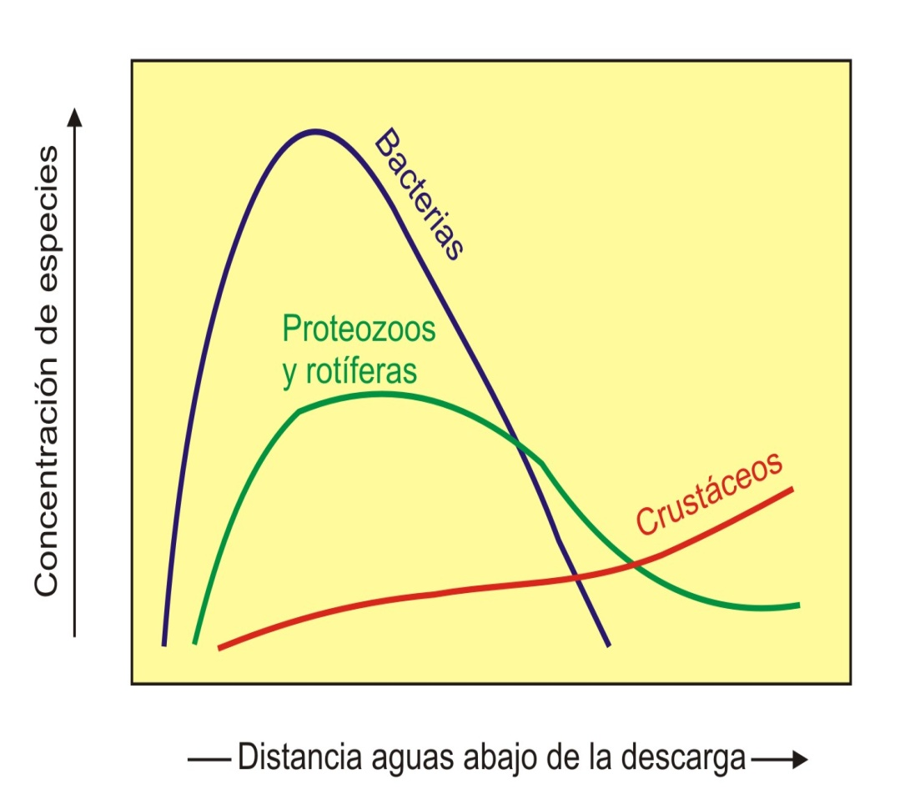
A que contribuye el contenido orgánico:
1) proliferación de microorganismos
2) efectos perjudiciales como olor y color

Slide 26
Parámetros de calidad biológicos
DBO
Demanda biológica de oxígeno. Es el parámetro que representa el requerimiento de oxígeno producido por la biodegradación de la materia orgánica contenida en el agua.
Indica de forma indirecta la cantidad de materia orgánica biodegradable que contiene el agua.
DBO<DQO (oxidación bacteriana es menor quela química)

Slide 27
DQO
Demanda química de oxígeno. Es la cantidad de oxígeno (mg/l) consumido en medio sulfúrico y con dicromato potásico que es necesaria para la oxidación de la materia mineral y orgánica, biodegradable o no, presente en las aguas residuales. Es una medida más exacta de la cantidad de materia orgánica presente en el agua.

Slide 28
COT
Carbono orgánico total. Es una medida que tiende a sustituir a la del DQO, y representa el carbono orgánico total, producido por la oxidación catalítica completa del carbono orgánico de la muestra. Esta medida presenta las mismas características que la DQO, y se puede realizar de forma más rápida y precisa.
Se mide por la cantidad de dióxido de carbono que se genera al oxidar la materia orgánica en condiciones especiales.
.

Slide 29
El agua y la salud humana
El agua presenta su problemática propia en este sentido. Los mayores problemas a corto plazo derivan, fundamentalmente, del contenido biológico, que causa enfermedades infecciosas, más o menos graves en cada caso. Sin embargo, dependiendo de la concentración (corto, mediano, o largo plazo) los contenidos en sales y en partículas sólidas de composición determinada, también pueden acarrear problemas de consideración.

Slide 30
Contaminante | Efecto
Arsénico | Envenenamiento (vómitos, diarrea, dolores)
Cadmio | Náuseas, contracciones musculares, vómitos, diarrea, afección al riñón, riesgo de cáncer
Mercurio (metil-) | Náuseas, vómitos, puede conducir a condiciones crónicas que simulan desórdenes psíquicos: irritabilidad, miedo, depresión, dolores de cabeza, fatiga, inhabilidad para aceptar críticas o concentrarse, amnesia, insomnio, respuestas emocionales exageradas
Nitritos | Metahemoclobinemia (asfixia en niños)

Slide 31
Muchos de estos problemas pueden atenuarse o eliminarse totalmente con la depuración, consistente básicamente en:
1) Un filtrado, que elimina las partículas mayores.
2) Una floculación, que elimina las partículas de menor tamaño y los contaminantes químicos y biológicos asociados.
3) Procesos específicos de precipitación de las sales presentes, eliminación de compuestos orgánicos (normalmente por oxidación), y eliminación de microorganismos (desinfección: cloración)

Slide 32
Minería y aguas
La minería, como cualquier otro proceso industrial, produce problemas en la calidad del agua en varios aspectos:
Contaminación de aguas debidas a la propia naturaleza de los materiales explotados, por ejemplo los metales (Cu, Zn-(Cd), Hg, etc) y aniones asociados (sulfatos, carbonatos, etc).
Contaminación de aguas debidas al uso de técnicas de lixiviación en pila (heap leaching) de metales, donde el agente lixiviante puede ser el ácido sulfúrico (para el cobre) o el cianuro de sodio (para el oro).
Contaminación de aguas debido a su empleo en procesos post-mineros (p.ej., lavado por flotación).

Slide 33
Contaminación de las aguas debido a factores indirectos: arrastre de partículas por el viento u otros mecanismos a aguas de áreas más o menos alejadas de la explotación.

Slide 34
Minería e hidrogeología
La presencia de agua en la mina, sobre todo a ciertas profundidades, constituye un problema que solamente puede resolverse produciendo de forma controlada un descenso del nivel de los acuíferos de la zona, para que queden por debajo del nivel de laboreo.
Ello puede implicar la desecación de pozos próximos, a distancias variables en función de la litología de las rocas que constituyan cada acuífero: si se trata de rocas poco permeables, el problema afectará solamente al entorno inmediato de las labores, pero si se trata de rocas muy porosas y permeables, el problema puede alcanzar distancias considerables.
También podrá afectar a parámetros físico-químicos, pues a menudo por el fondo de la explotación a cielo abierto se podrán infiltrar aguas afectadas por la problemática específica de cada mina: turbidez (siempre), cambios composicionales, de acidez, de condiciones redox, etc.

Slide 35
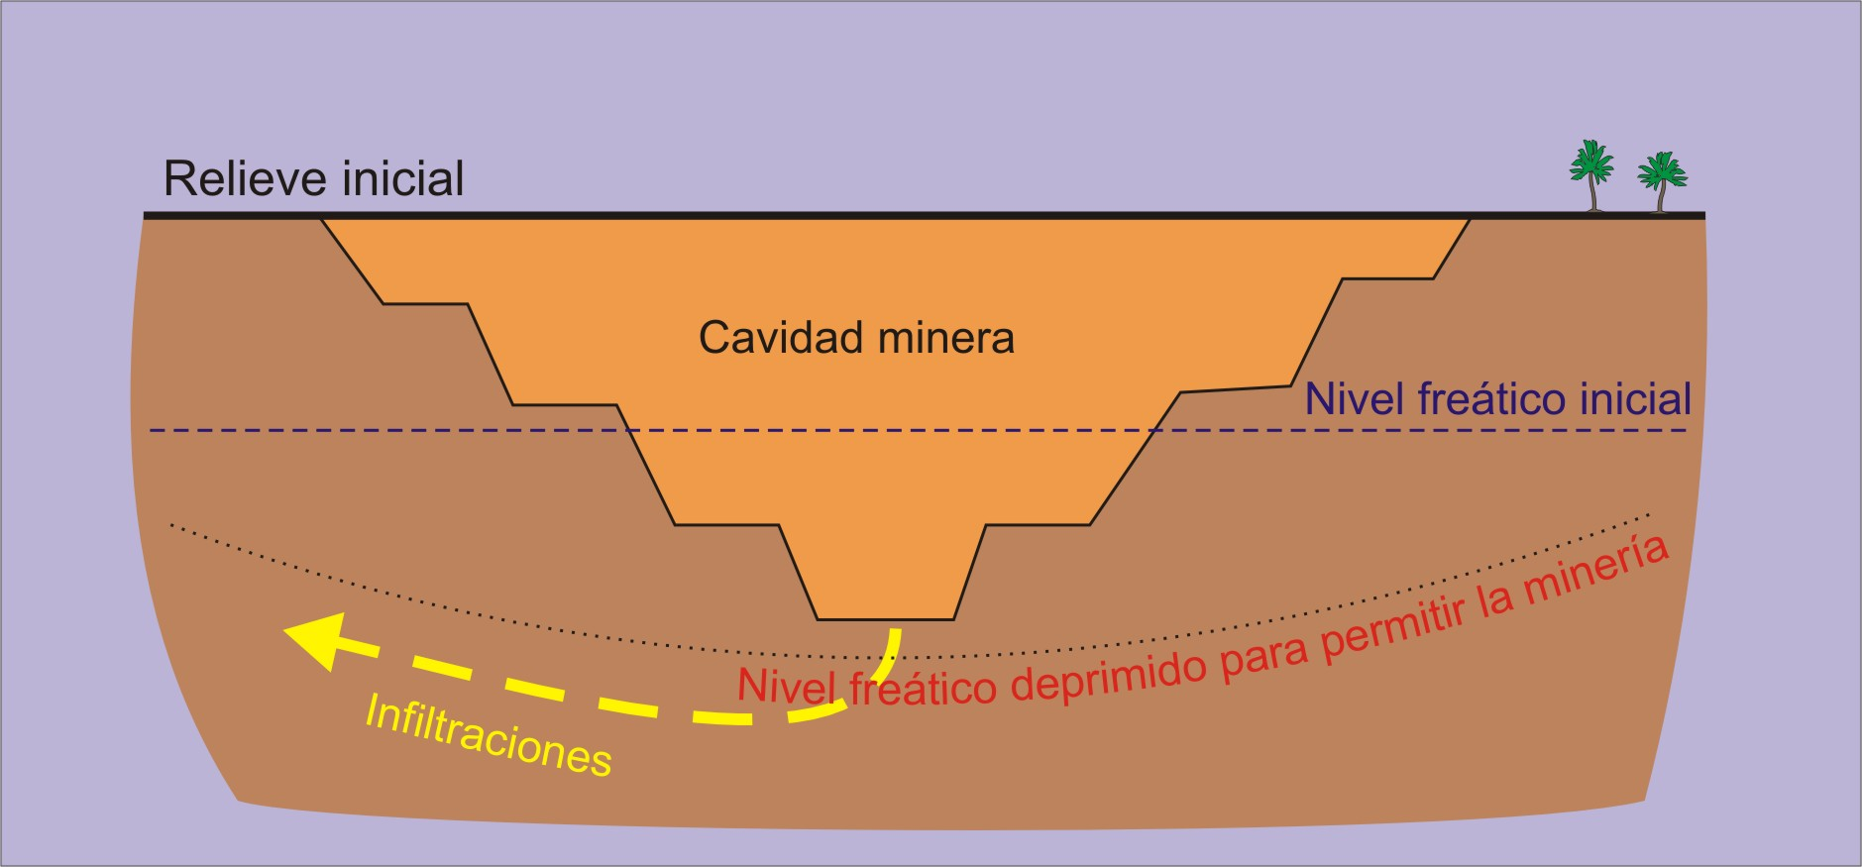

Slide 36
Drenaje ácido de la mina
Sin duda, el mayor problema que representa la minería frente a las aguas es la formación del denominado drenaje ácido de mina (“acid mine drainage”, AMD), consistente en la emisión o formación de aguas de gran acidez, por lo general ricas en sulfatos, y con contenidos variables en metales pesados.
Dicho drenaje se desarrolla a partir de la lixiviación de sulfuros metálicos o y de la pirita presente en carbones.
Para ello existen dos fuentes principales:
1) el mineral sulfurado “in situ” (causa no antropogénica)
2) las escombreras (mineral dumps).

Slide 37
A pesar de que estas reacciones pueden dar a entender que suceden en condiciones puramente inorgánicas, el entorno biológico juega un papel decisivo.
La bacteria Thibacillus ferrooxidans es la mayor responsable de la contaminación relacionada con el drenaje ácido procedente de explotaciones mineras y mineralizaciones en general. Esta es una bacteria acidófila (propia de ambiente ácido), con una fisiología basada en la fijación de carbono a partir del CO₂ atmosférico, siendo por lo tanto estrictamente autótrofa, y más específicamente quimioautótrofa. Que obtiene su energía oxidando hierro o azufre.

Slide 38
Microorganismo | PH | Temp., ºC | Aerobio | Nutrición
Thiobacillus thioparus | 4.5-10 | 10-37 | + | Autotrópico
T. ferrooxidans | 0.5-6.0 | 15-25 | + | “
T. thiooxidans | 0.5-6.0 | 10-37 | + | “
T. neapolitanus | 3.0-8.5 | 8-37 | + | “
T. denitrificans | 4.0-9.5 | 10-37 | +/- | “
T. novellus | 5.0-9.2 | 25-35 | + | “
T. intermedius | 1.9-7.0 | 25-35 | + | “
T. perometabolis | 2.8-6.8 | 25-35 | + | “
Sulfolobus acidocalderius | 2.0-5.0 | 55-85 | + | “
Desulfovibrio desulfuricans | 5.0-9.0 | 10-45 | - | Heterotrópico
Tabla: Bacterias de las menas sulfuradas y sus condiciones de crecimiento

Slide 39
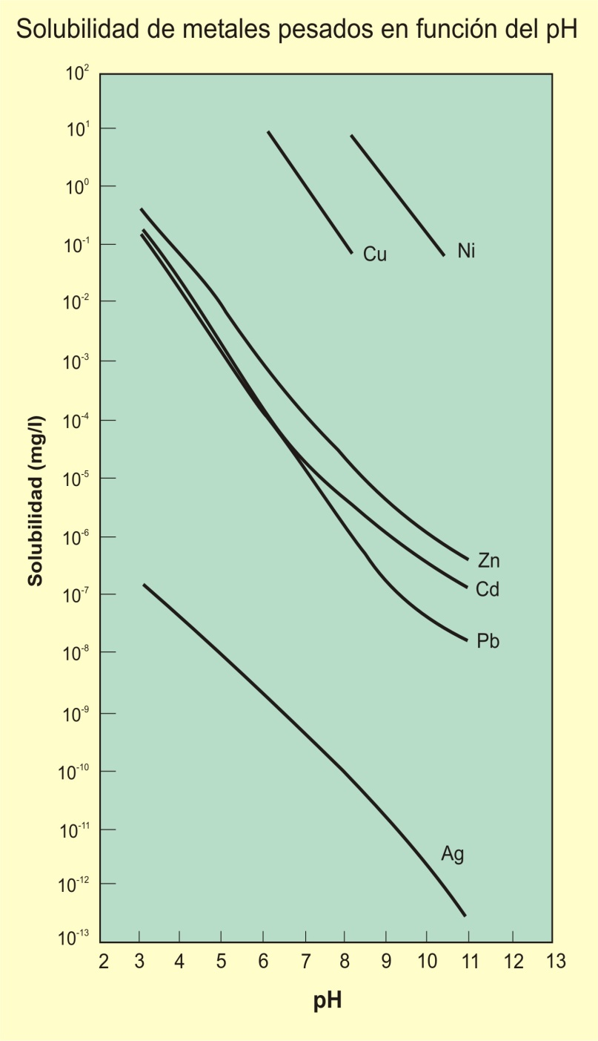
Como resultado se obtienen aguas de pH muy bajo (2-3), cargadas en sales, sobre todo en sulfatos, en las que normalmente son más solubles los metales pesados, como Pb, Zn, Cu, As, Cd, etc.

Slide 40
Otro factor importante es la granulometría del material: cuanto menor es el tamaño de grano de las partículas, mayor es la superficie específica, y por tanto, mayor la posibilidad de que se produzcan estas reacciones.
Suelen estar relacionadas con factores climáticos: pluviosidad, temperaturas medias y su distribución: los ciclos muy continuos de mojado-secado favorecen mucho el fenómeno, por ejemplo.

Slide 41
La mineralogía de la ganga, puede jugar también un papel importante en el desarrollo de estos fenómenos. En este campo los carbonatos juegan un papel especialmente importante, por su potencial natural de neutralización de la acidez generada por este proceso.
Una cuestión importante es establecer las posibilidades de formación del fenómeno en cada caso concreto: la prevención del mismo.

Slide 42
Las consideraciones teóricas se basan en el estudio de la problemática concreta que plantea la mineralización en lo que se refiere a:
Presencia de sulfuros: qué tipo de sulfuros, en qué proporciones relativas. Por ejemplo, en ausencia de a: pirita los procesos de lixiviación son poco importantes.
Presencia de minerales con potencial neutralizador, fundamentalmente los carbonatos, como ya se ha mencionado: tipo de carbonato(s), proporción, distribución.
Granulometría del material susceptible de producir el proceso.
Consideraciones climáticas. Por ejemplo, un clima frío ralentiza las reacciones, uno cálido las acelera. Lluvias muy abundantes diluyen a las soluciones, la ausencia casi total de lluvias impide la existencia de éstas.
Presencia de bacterias que puedan favorecer aún más el desarrollo del proceso.

Slide 43
Medidas de control y prevención
En lo referente al control de la calidad de las aguas relacionadas con el proceso minero, es fundamental tener en cuenta las dos vertientes principales de la contaminación:
1) La que se deriva de los vertidos directos desde las instalaciones (aguas de mina, o de mineralurgia y metalurgia), que es controlable.
2) La que se deriva de la contaminación de las aguas, como consecuencia del contacto directo entre las aguas naturales y los productos de la actividad minera, lo cual es mucho más difícil de controlar.
El control de las emisiones de aguas a los cauces fluviales viene regulado por ley, que fija las características físico-químicas que deben tener las aguas residuales de cualquier actividad industrial.

Slide 44
NORMA DE EMISION PARA LA REGULACION DE CONTAMINANTES ASOCIADOS A LAS GUAS MARINAS Y CONTINENTALES SUPERFICIALES
D.S. Nº 90 de 2000 del Ministerio Secretaría General de la Presidencia (DO 07.03.2001)
PODER EJECUTIVO
Ministerio Secretaría General de la Presidencia
ESTABLECE NORMA DE EMISION PARA LA
REGULACION DE CONTAMINANTES ASOCIADOS
A LAS DESCARGAS DE RESIDUOS LIQUIDOS A
AGUAS MARINAS Y CONTINENTALES
SUPERFICIALES

Slide 45
Elemento | Límite máximo | Límite canon
Arsénico | 1 | 0.5
Cadmio | 0.5 | 0.1
Cinc | 20 | 3
Cobre | 10 | 0.2
Cromo (III) | 4 | 2
Cromo (VI) | 0.5 | 0.2
Estaño | 10 | 10
Níquel | 10 | 2
Mercurio | 0.1 | 0.05
Plomo | 0.5 | 0.2
Selenio | 0.1 | 0.03
Tabla .- Límites de vertido máximo para iones metálicos pesados en España (mg/l)

Slide 46
En cuanto a la prevención, ésta pasa fundamentalmente por el control de la emisión de lixiviados. Este es un factor al que en general se ha prestado muy poca atención, y al que en muchos países se sigue sin prestársela.
En concreto, el principal problema lo plantea la acción de la intemperie sobre las escombreras, lo que lleva a la infiltración en las mismas del agua de lluvia y el desencadenamiento de fenómenos de acidificación y disolución de componentes indeseables.
Estos contaminan posteriormente tanto las aguas superficiales como las subterráneas a través de fenómenos de infiltración. En la actualidad este problema se conoce bien y se intenta minimizar mediante técnicas tales como:
1) la disposición de escombreras sobre cubiertas impermeables, lo que permitan controlar las aguas que se infiltran en las mismas
2) la rápida restauración de los terrenos afectados, de forma que cuanto antes la escombrera quede recubierta, evitando su contacto directo con la atmósfera y las aguas superficiales.

Slide 47
Tratamientos de aguas residuales (RIL)
Tratamientos primarios
Tratamientos secundarios
Tratamientos terciarios

Slide 48
Calidad del agua
“La calidad del agua no es un término absoluto, sino que es un concepto que dice relación con el uso o actividad a que se destina: agua potable, uso industrial, recreación, riego, conservación de la vida acuática, etc”.
“Por otra parte, la calidad del agua se relaciona con su estado natural y la pérdida de calidad estará determinada por la distancia a ese estado”

Slide 49
Clases de Calidad de agua
Artículo 8º. Las clases de calidad asociadas a la protección de las aguas continentales superficiales para la protección y conservación de las comunidades acuáticas y para los usos prioritarios son las siguientes:
Excepcional: extraordinaria pureza y escasez.
Clase 1: Muy buena calidad (conservación de la biota
acuática, riego irrestricto y usos prioritarios).
Clase 2: Buena calidad (acuicultura, pesca deportiva y recreativa y usos prioritarios).
Clase 3: Regular calidad (bebida animales y riego restringido).
Clase 4: Mala calidad.

Slide 50
Calidad de aguas
Parámetros físico-químicos
Parámetros biológicos

Slide 51
¿Que son los indicadores?
Así como usamos en nuestra vida diaria indicadores como el pulso, la presión y la temperatura de nuestro cuerpo; el producto interno bruto (PIB), las tasas de desempleo y de inflación.
Se necesitan disponer de indicadores ambientales para observar y seguir el estado del medio ambiente, el impacto y consecuencias de los procesos de desarrollo sobre los recursos naturales y el desarrollo humano

Slide 52
Todos los estudios requieren indicadores precisos, claros y sobre todo, que digan mucho.
Los indicadores ambientales surgen como herramientas necesarias para el análisis y seguimiento de los procesos de desarrollo.

